Slide 1

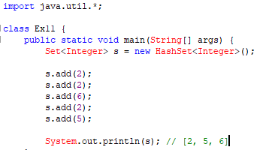
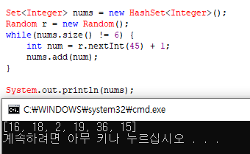
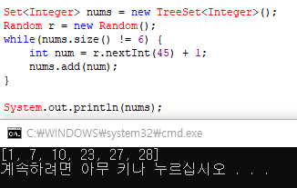
◆ Set
** 집합과 같다 (즉, 중복을 허용하지 않음.)
** Set을 구현하는 HashSet과 TreeSet이 있음.
** 중복된 원소는 취급하지 않아서 중복된 원소를 추가했을 때
사이즈가 늘어나지 않음.
** TreeSet >> HashSet과 비슷하나 오름차순으로 정렬하는 기능이 있음.

Slide 2
◆ Map
** 지도와 비슷하다
** key >> 식별자 value >> 찾는 값
** 식별자에 의미를 부여하여 식별자를 통해 찾는 값을 찾음.
** 배열, 리스트는 인덱스라는 숫자를 통해 찾는 값을 서치함.
>> 그러나 숫자는 우리에게 의미를 전달하기 힘든 부분이 많음
(숫자가 무슨 뜻인지 모르니 꺼내 보아야하는 귀찮음이 생김)
>> 그것을 해결할 수 있는 것이 바로 Map!
** Map은 문자로 의미를 부여하기 때문에 저장용량도 많이 듦.
** Hashtable , HashMap 이 두개가 Map에서 많이 쓰임.

Slide 3
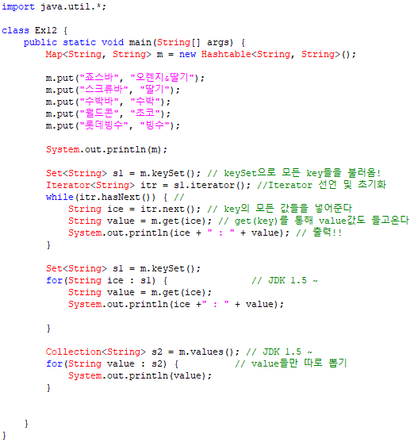
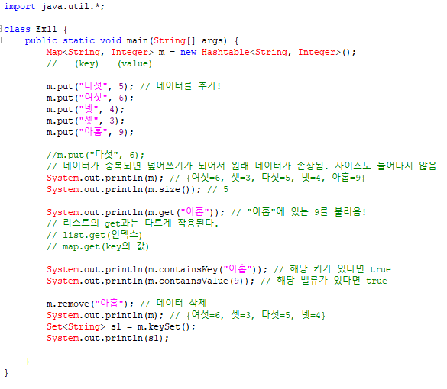
◆ Map

Slide 4
◆ hashCode (객체의 Map)
** 해싱 >> 빨리 찾기 위한 방법 중 하나 (key와 해싱함수의 계산 값을 이용)
** 해싱의 원리 >> 1. 찾길 원하는 키의 해쉬코드 값을 구하고 난 후
2. 복수 데이터의 해쉬코드 값과 비교
3. 동일한 값을 찾으면 해당 값을 만들어낸 요소들과 equals
** 해쉬코드 값을 16진수로 바꾸면 주소 값이 나옴.
** 해쉬코드의 주의점 : a.equals(b)가 true일 때
반드시 a.hashCode() == b.hashCode()가 성립해야 함 (단, 역은 성립 x)
** 객체.hashCode() >> 해당 객체의 해쉬코드 값을 알 수 있다.
** Integer.toHexString(객체.hashCode()) >> 해쉬코드 값을 16진수로 바꾸어
해당객체의 주소 값을 알 수 있다.

Slide 5
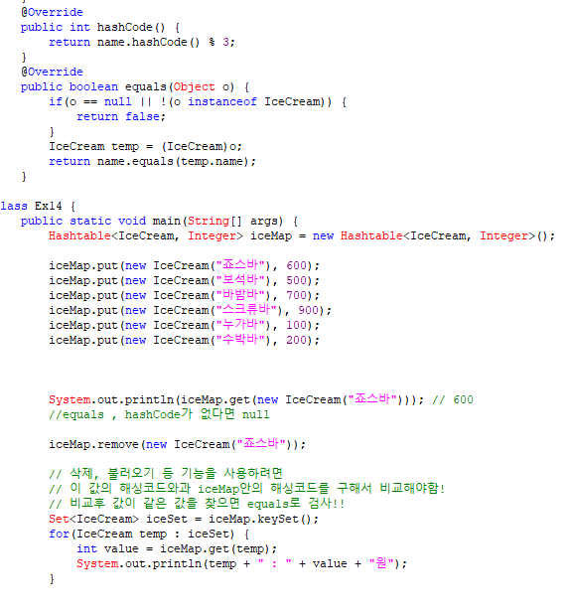
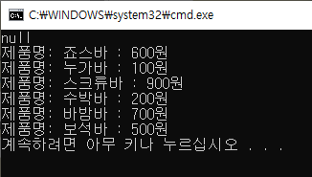
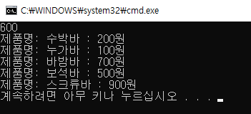
◆ hashCode (객체의 Map)
◆ hashCode() or equals가 없을 때
◆ hashCode() and equals가 있을 때

Slide 6
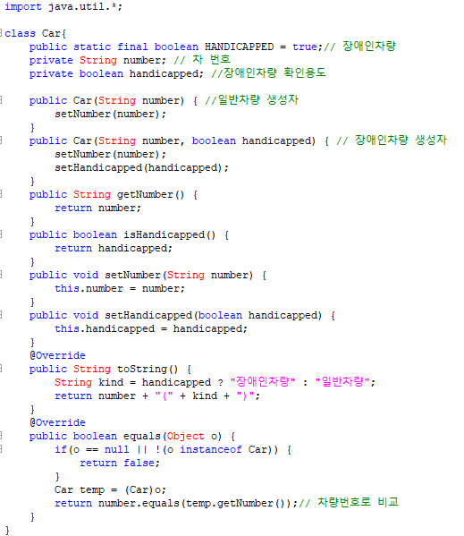
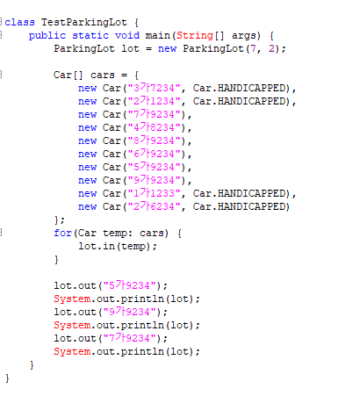
◆ 주차 : Car 클래스 , 메인

Slide 7
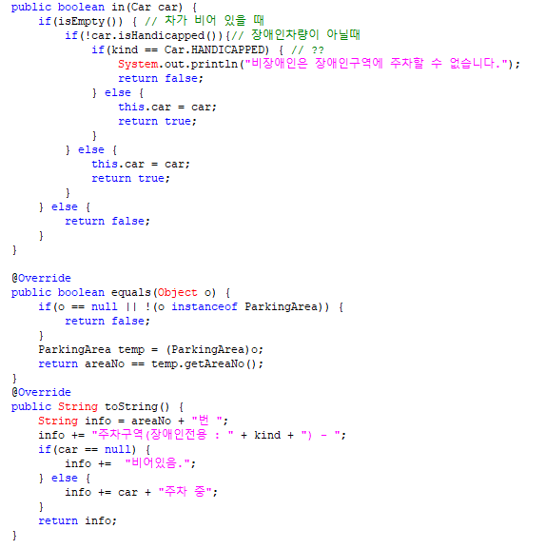
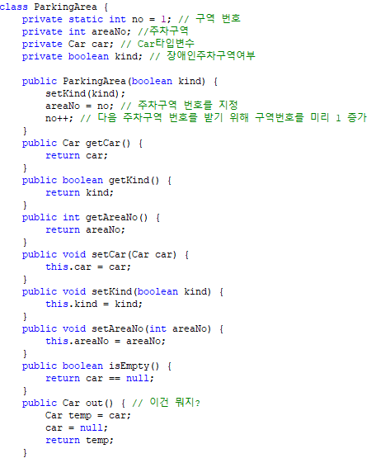
◆ 주차 : ParkingArea 클래스

Slide 8
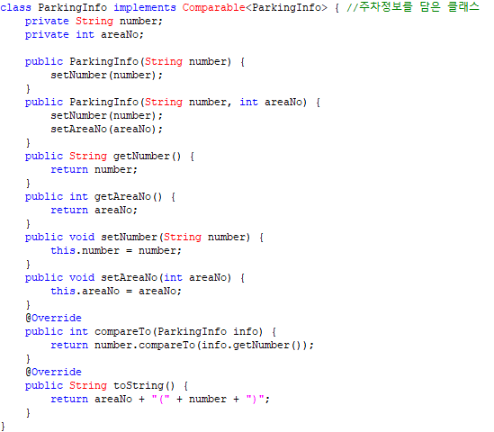
◆ 주차 : ParkingInfo 클래스

Slide 9
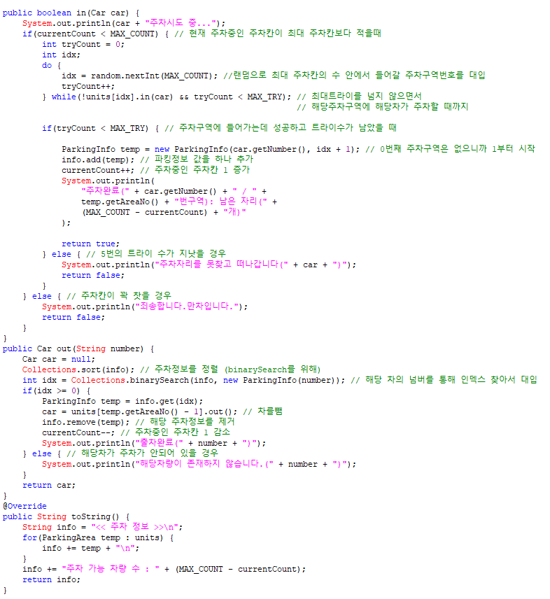
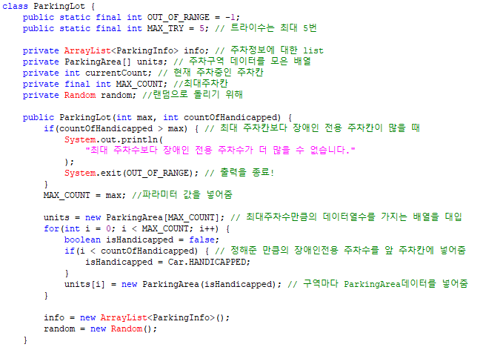
◆ 주차 : ParkingLot 클래스

